Slide 1
«Художественная реставрация Любанской региональной вытинанки (Минская область)».

Slide 2
Наталля Адзінец, народны майстар Рэспублікі Беларусь (1935 г.н.)

Slide 4
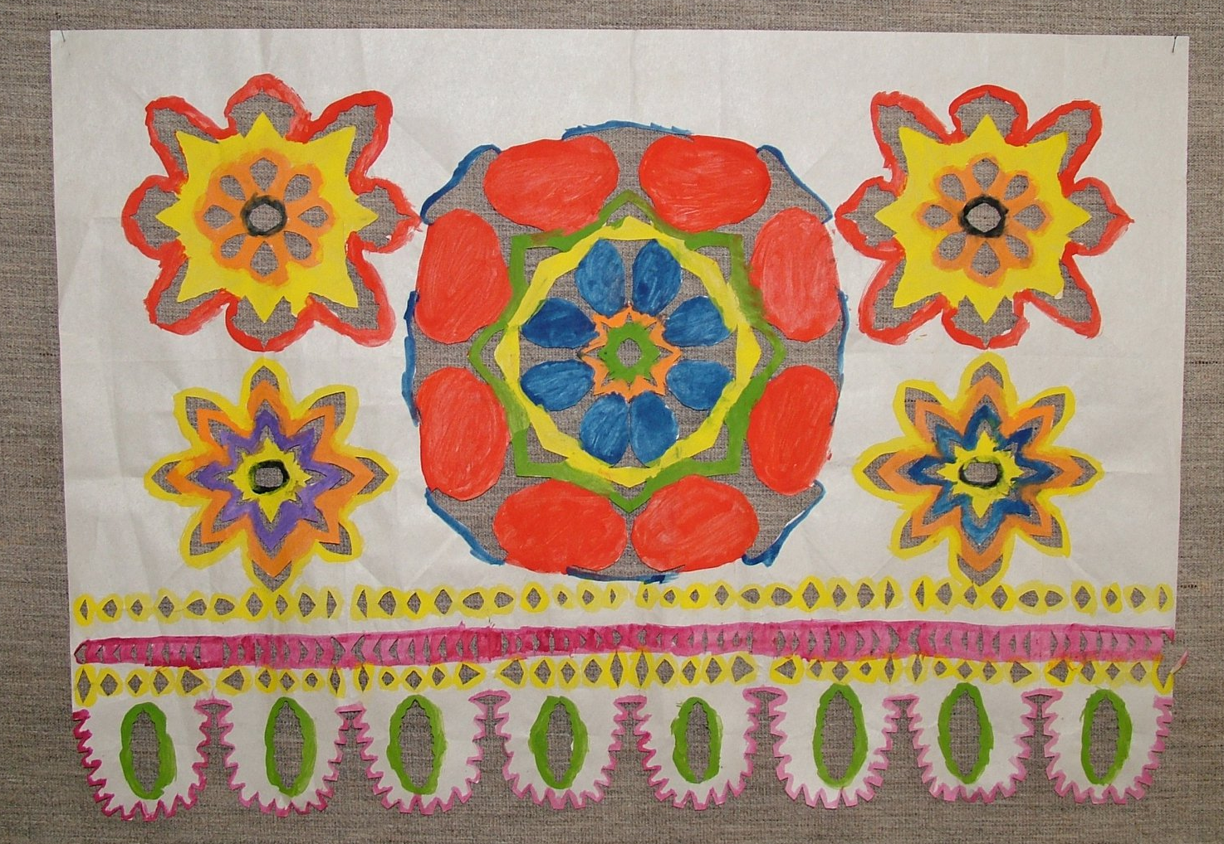

Slide 5
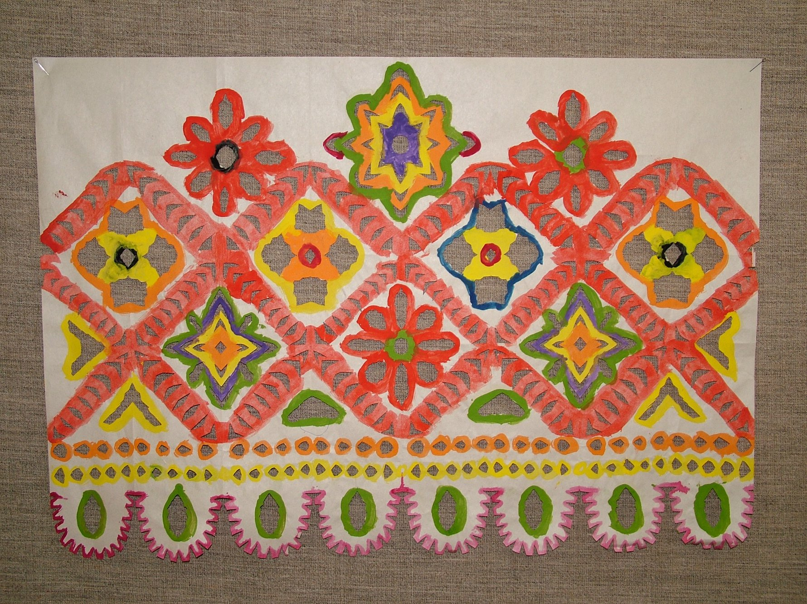

Slide 6
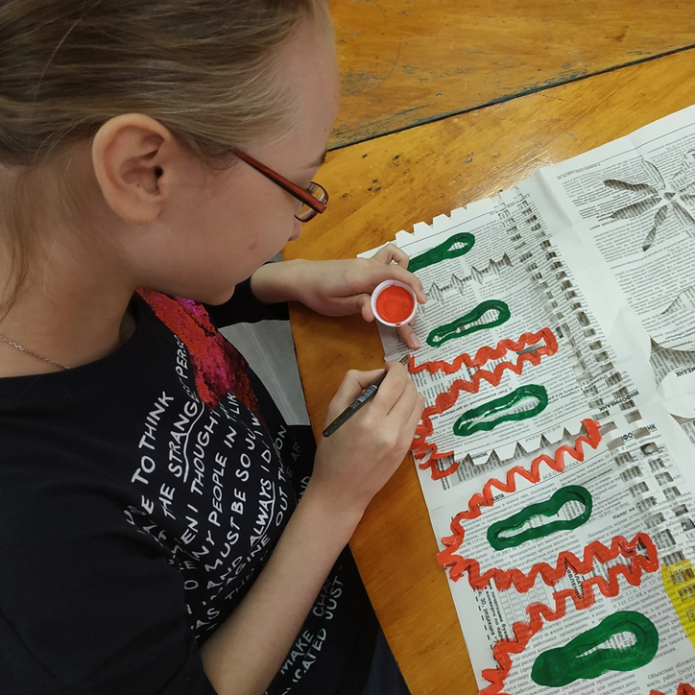

Slide 9
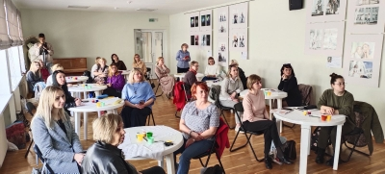
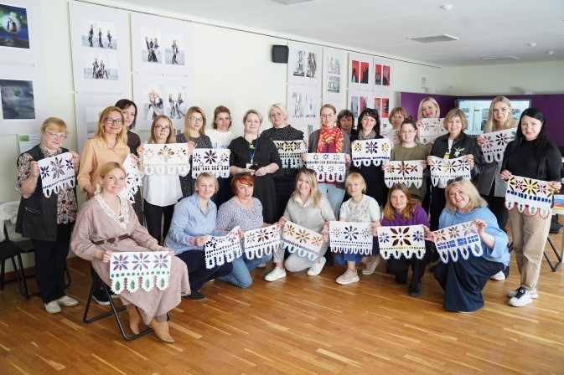

Slide 10
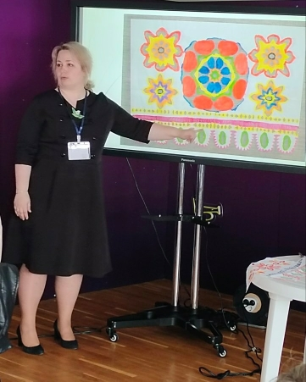
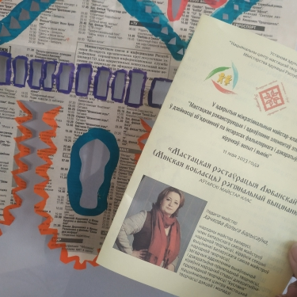

Slide 11
«Художественная реставрация традиционных изображений глиняных игрушек-свистульек Могилевского Поднепровья. «Утка-конь» («Качка-конь» - бел.)».

Slide 12
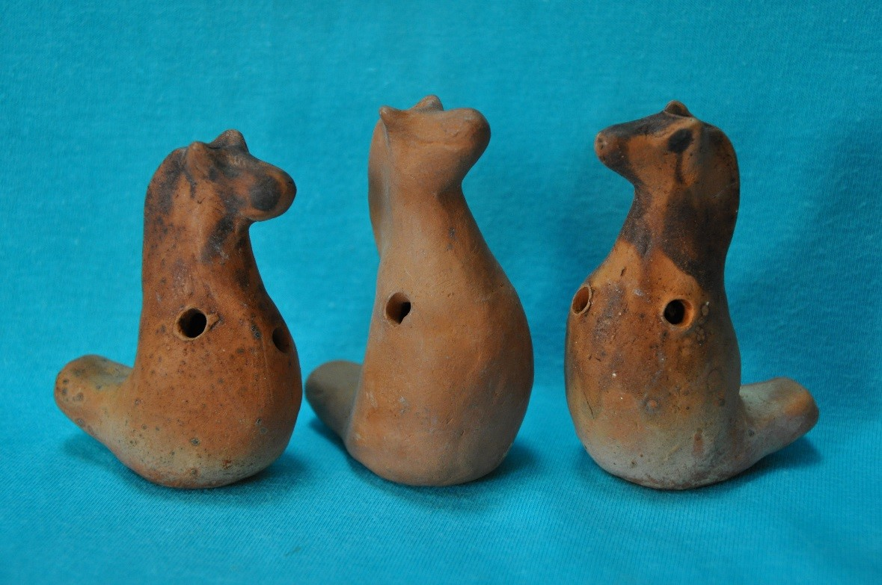

Slide 13
